Slide 1


Открытость системы образования и качество образования
Круглый стол в рамках конференции Ассоциации сибирских и дальневосточных городов
Апрель 2018г
Красноярск

Slide 2

Вопросы круглого стола
Независимая оценка качества деятельности образовательных организаций как складывающаяся практика
Родитель в системе оценки качества образования.

Slide 3
Независимая оценка качества образовательной деятельности образовательных организаций как складывающаяся практика
Из опыта организации и проведения НОК ОД в г. Красноярске

Slide 4
Организация НОК ОД
365 образовательных организаций:
117 школ
220 детских садов, 9 групп в школах
19 учреждений дополнительного образования
Октябрь 2016 – март 2017 (4 этапа)
МКУ КИМЦ - оператор проведения НОК ОД
Формирование культуры принятия НОК ОД (руководители, родители, общественность; использование СМИ )

Slide 5
О подходах к проведению НОК ОД
Методические рекомендации МО РФ
Техническое задание
Критерии НОК ОД
Специфика МСО
Результаты НОК должны стать основанием для принятия управленческих решений как на уровне муниципалитета, так и на уровне школ
Максимальная открытость и информированность

Slide 6
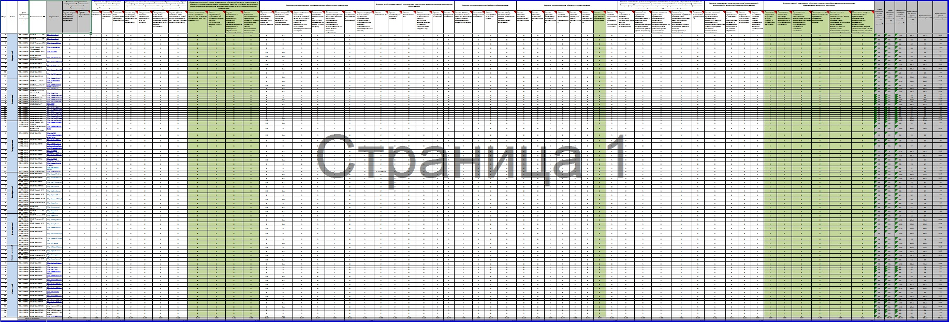
Реальность о подходах
Методические рекомендации не учитывают типы и специфику ОО
Методические рекомендации по факту носят статус приказа (100% критериев на сайте bus.gov)
Из 52 индикаторов: 20% не регламентированы форматом сайта и самоотчета; 10% по ОВЗ
80% совпадение в 1 десятке, 90% совпадение в последней десятке и 75% совпадения в соседних десятках выборки

Slide 7
Специфика МСО
2 способа организации проведения НОК ОД:
работа операторов и анкетирование
Специальные вопросы:
по запросу учредителя, по обновляемости сайтов
Открытые ответы респондентов
Нормальное распределение Гаусса
Не рейтингование лучших и худших, а выделение объектов управления

Slide 8
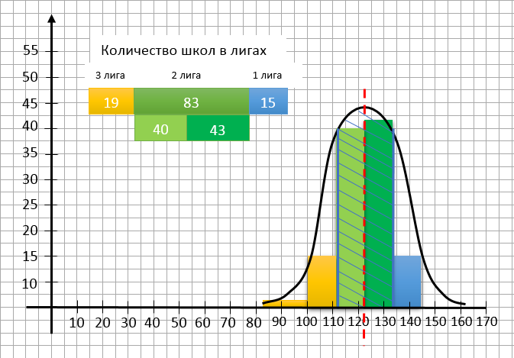
Управленческие решения
Выбор способа оценки
Открытые ответы респондентов – основания для постановки отраслевых задач (четверть безопасности, четверть организации питания, переход на клининговые компании)
Роль ОО в работе с результатами НОК (самоанализ, планирование, согласование с учредителем, публикация на сайте)

Slide 9
Фиксации на будущее
Определиться относительно критериев оценки:
  все ли критерии брать (если все, то корректировать требования к структуре сайтов ОО)
  согласовать количество баллов с приоритетностью направления
Включать в ТЗ «специальные» вопросы от учредителя
Предоставлять возможность для открытых ответов, считать показатели по данному вопросу критериями открытости и партнерского взаимодействия респондентов и ОО
На старте обсуждать способ верификации при анкетировании
Согласование форматов предоставления результатов для руководителей ОО, родителей и общественности
6

Slide 10
Из опыта проведения НОК ОД
Классификация открытых ответов
Целевая группа | Благодарность | Конструктивные предложения | Критика и недовольство
Родители | 36% | 57% | 36%
Ученики 9 кл | 22% | 48% | 53%
Ученики 11 кл | 23% | 63% | 63%
благодарности и пожелания удачи школе
конструктивные предложения по следующим направлениям: режим работы школы, организация образовательного процесса и содержание учебной деятельности, оценивание, индивидуальный подход к ребенку, объем домашних заданий, электронный журнал и дневник, организация дополнительного образования в школе, организация воспитательной работы, квалификация административно-педагогического персонала, работа с родителями, информирование родителей.
критика и недовольство по следующим направлениям: финансовые вопросы, хозяйственные вопросы (мебель, ремонт, территория), организация и качество питания, квалификация работников МОП, безопасность.
6

Slide 11
Формат представления данных
Распределение по лигам
 |  |  |  |  |  |  |  |  | Результаты НОК ОД представлены по трём лигам:
 | I | II | III | IV | V
Лига I | 0,222 | 0,276 | 0,052 | 0,081 | 0,216
Лига II | 0,229 | 0,2 | 0,096 | 0,143 | 0,131
Лига III | 0,324 | 0,296 | 0,082 | 0,146 | 0,161 |  |  |  | Лига I - группа образовательных организаций с показателями выше нормы.
пустота | 0,2 | 0,2 | 0,8 | 0,6 | 0,5
МАОУ | 0,875 | 0,743 | 0,91 | 0,873 | 0,824
Макс. | 40 | 70 | 20 | 40 | 170 |  |  |  | Лига II - группа образовательных организаций с показателями в пределах нормы.
Граница Лиг I и II | 31,12 | 50,71 | 18,96 | 36,77 | 133,3
Граница Лиг II и III | 21,97 | 36,71 | 17,03 | 31,05 | 111
Минимальное значение | 9,0 | 16,0 | 15,4 | 25,2 | 83,6
МАОУ | 35,0 | 52 | 18,2 | 34,9 | 140,1
 |  |  |  |  |  |  |  |  | Лига III - группа образовательных организаций с показателями ниже нормы.
 | I | II | III | IV | V |  |  |  | Норма - область значений показателя от M-S до M+S, где M - среднее значение показателя, S - стандартное отклонение
Максимальный результат | 40 | 70 | 20 | 40 | 170
Граница Лиг I и II | 31,12 | 50,71 | 18,96 | 36,77 | 133,3
Граница Лиг II и III | 21,97 | 36,71 | 17,03 | 31,05 | 111
Минимальный результат | 9,0 | 16,0 | 15,4 | 25,2 | 83,6
МАОУ | 35,0 | 52,0 | 18,2 | 34,9 | 140,1

Slide 12
Формат представления данных
2. | Актуальность, обновляемость сайтов ОО:
 | За ноябрь 2016 г. размещено 6 новостей, это ниже среднего показателя по городу за тот же период.
 | Средний показатель по городу равен 9.
3. | Результаты анкетирования родителей, обучающихся 9 и 11 классов:
 |  |  |  |  |  |  |  |  | Род. | 9 кл. | 11 кл.
 | Доля получателей образовательных услуг, удовлетворенных доброжелательностью, вежливостью и компетентностью работников организации |  |  |  |  |  |  |  | 93,6% | 85,1% | 86,4%
 | Доля получателей образовательных услуг, удовлетворенных качеством образовательной деятельности организаций |  |  |  |  |  |  |  | 89,5% | 79,7% | 79,0%
4. | Информация об участниках анкетирования:
 |  |  |  | Род. | 9 кл. | 11 кл.
 | Всего анкет |  |  | 651 | 67 | 44
 | Приняли участие в анкетировании, % |  |  | 41,0 | 44,0 | 52,0
 | Дали открытые ответы, чел. |  |  | 103 | 26 | 14
 | Дали открытые ответы, % |  |  | 15,8 | 38,8 | 31,8
 | По результатам проведения независимой оценки качества образовательной деятельности образовательных организаций МАОУ _______________ набрал 140,1 баллов и вошел в Лигу I.

Slide 13
Открытость системы образования и качество образования
Круглый стол в рамках конференции Ассоциации сибирских и дальневосточных городов
Апрель 2018г
Красноярск

